Slide 1
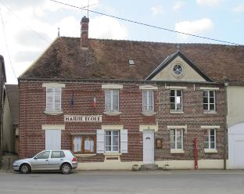
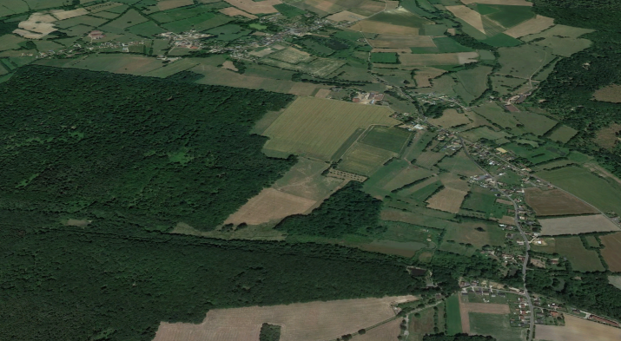

10_a Comptages directionnels
Commune de Blacourt
Diagnostic de sécurité et de circulation dans la traversée de Blacourt et de La Haute Rue
19 Avril 2020

Slide 2
Place Yvonne Genty - Heure de Pointe du Matin
*100% des PL sont des tracteurs

Slide 3
Place Yvonne Genty - Heure de Pointe du Soir
*100% des PL sont des tracteurs

Slide 4
Rue de la Forge / Rue de Montreuil - Heure de Pointe du Matin
*100% des PL sont des tracteurs

Slide 5
Rue de la Forge / Rue de Montreuil - Heure de Pointe du Soir
*100% des PL sont des tracteurs

